Slide 2
James E. Brady
Neil D. Jespersen
Alison Hyslop
Maria Cristina Pignocchino
Chimica.blu seconda edizione

Slide 3
Capitolo 8
Gli elementi chimici
basteranno?

Slide 4
Sommario
I mattoni dell’Universo
La carta di identità chimica dell’astronave Terra
Dematerializzazione e intensificazione materiale
Un elemento a rischio: l’elio
Un elemento a rischio: l’indio
Le batterie ricaricabili
Il passaggio dall'economia lineare all'economia circolare
Europa: ricca di benessere, povera di risorse

Slide 5
I mattoni dell’Universo
L’intero Universo è costituito da circa un centinaio di elementi chimici.
Oggi la tavola periodica raggruppa complessivamente 118 elementi.
83 stabili
35 radioattivi (si decompongono in tempi in tempi più o meno lunghi)
    7 naturali
    28 sintetici

Slide 6
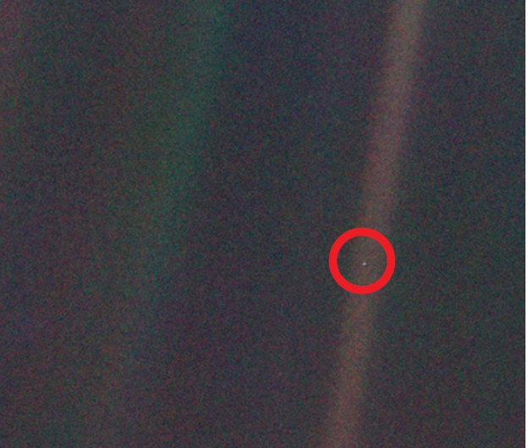
La carta di identità chimica dell’astronave Terra
La Terra, abitata da quasi 8 miliardi di persone, è in grado di rigenerare (con i suoi ritmi) una parte delle risorse che ci offre, altre, invece, sono presenti in quantità fisse, come gli elementi chimici che si trovano nella crosta terrestre e nell’atmosfera.

Slide 7
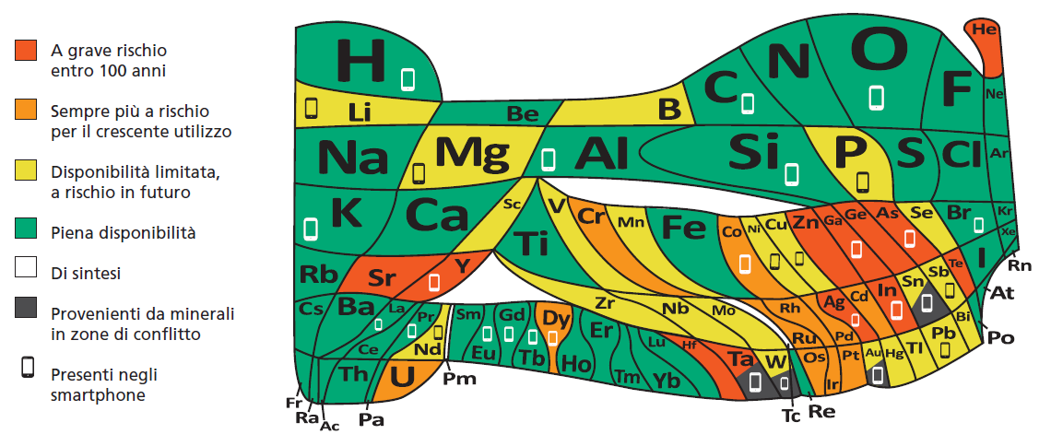
La carta di identità chimica dell’astronave Terra
La tavola periodica dell’abbondanza degli elementi descrive la composizione del pianeta Terra e la disponibilità dei vari elementi.

Slide 8
Dematerializzazione e intensificazione materiale
Dematerializzazione → riduzione della quantità di materiali usati nella fabbricazione dei dispositivi che utilizziamo nella vita quotidiana.
Primo computer elettronico (ENIAC): pesava 2 tonnellate e assorbiva 160000 W
Moderno computer portatile:
pesa meno di 2 kg e assorbe 30 W

Slide 9
Dematerializzazione e intensificazione materiale
La dematerializzazione va spesso di pari passo con la concentrazione di un elevatissimo numero di elementi chimici in pochi centimetri cubi (intensificazione materiale), con un impatto non trascurabile sulle risorse limitate presenti sulla Terra.

Slide 10
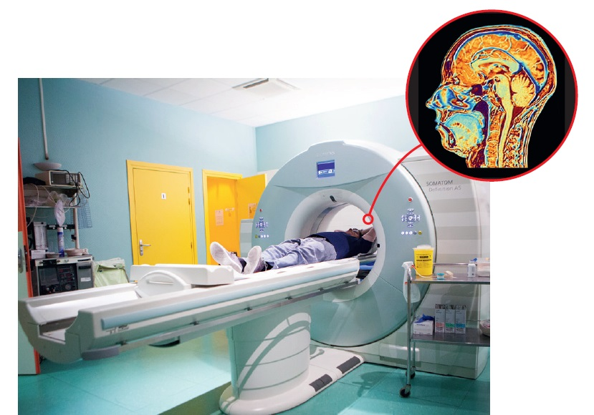
Un elemento a rischio: l’elio
L’elio sul nostro pianeta è molto raro.
Si estrae da giacimenti nel sottosuolo (USA, Qatar, Iran, Algeria, Russia, Tanzania) e una volta liberato si disperde irreversibilmente nell’atmosfera.
L’elio è insostituibile in alcune applicazioni come le macchine per la risonanza magnetica nucleare (NMR) e il suo prezzo elevato rende talvolta impossibile l’uso di queste in alcuni Paesi del Terzo Mondo.

Slide 11
Un elemento a rischio: l’indio
L’indio sul nostro pianeta è molto limitato.
Non esistono al mondo «miniere di indio»: si ottiene come elemento secondario da minerali di zinco (Asia orientale).
L’ossido di indio stagno (ITO) è indispensabile per la produzione di tutti i dispositivi elettronici dotati di display, come schermi a cristalli liquidi, OLED e touchscreen.

Slide 12
Le batterie ricaricabili
Le batterie ricaricabili agli ioni di litio (LIB), commercializzate nel 1991, hanno valso ai loro inventori l’assegnazione del premio Nobel per la Chimica 2019.
Il litio è l’elemento fondamentale delle batterie:
è il metallo più leggero della tavola periodica;
è tra i metalli più piccoli della tavola periodica;
ha una forte tendenza a perdere un elettrone e diventare ione (Li⁺).
Li ⟶ Li⁺ + e–

Slide 13
Le batterie ricaricabili
Quando si pone litio in acqua avviene la reazione chimica che porta alla formazione di litio ed elettroni.
La reazione è fortemente esotermica e la batteria è in grado di imbrigliare l’energia che entra in gioco in questa reazione, separando fisicamente gli ioni di litio dagli elettroni: i primi infatti si muovono all’interno della batteria mentre i secondi all’esterno.
Ioni litio (Li⁺) → interno della batteria.
Elettroni (e–) → esterno della batteria.

Slide 14
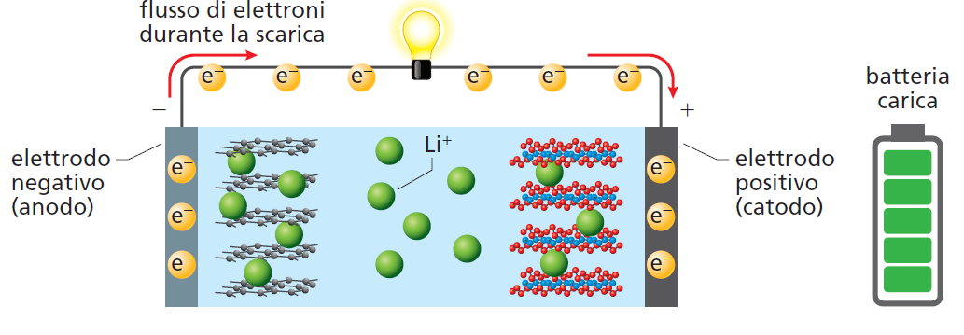
Le batterie ricaricabili
Fase di carica: gli ioni Li⁺ si muovono dal catodo all’anodo, dove vengono attirati anche gli elettroni. In questa condizione, la batteria è in uno stato forzato, a elevata energia.

Slide 15
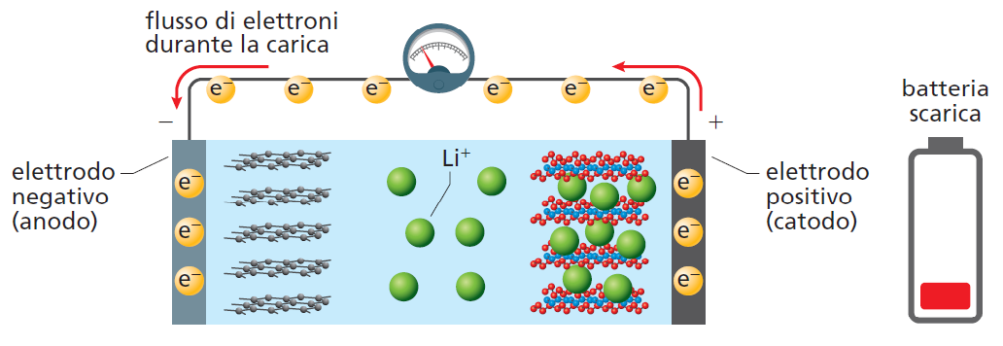
Le batterie ricaricabili
Fase di scarica: gli elettroni si muovono dall’anodo al catodo, dove vengono attirati anche gli ioni Li⁺. Inserendo tra i due poli un dispositivo che richiede energia, apriamo la strada per tornare a casa al flusso di elettroni che, nel tragitto, alimenta il dispositivo.

Slide 16
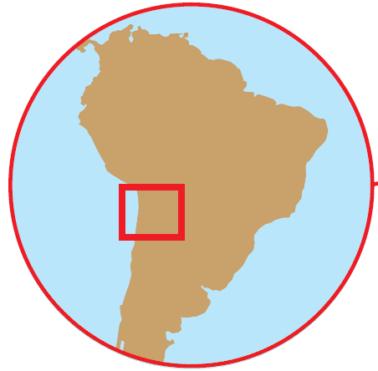
Le batterie ricaricabili
Il litio sulla Terra al momento è presente in buona quantità, ma la sua richiesta è in costante aumento.
Si estrae da particolari rocce (Australia) e acque (triangolo del litio a cavallo tra Cile, Argentina e Bolivia) che lo contengono in elevata concentrazione.
Il lago salato Salar de Uyuni costituisce la più grande risorsa mondiale di litio, ma il suo sfruttamento minerario ha un enorme impatto economico, sociale e ambientale.

Slide 17
Le batterie ricaricabili
Il cobalto è uno dei metalli a maggior rischio
diponibilità nel medio termine.
Si ottiene come sottoprodotto dell’estrazione di nichel e rame nella Repubblica Democratica del Congo, dove sono presenti attività estrattive abusive con violazioni dei diritti dei lavoratori e impiego di bambini.
La raffinazione del cobalto è quasi esclusivamente controllata dalla Cina.
È il miglior metallo di transizione da utilizzare nei catodi per LIB ad alta densità di energia e ad alte prestazioni.

Slide 18
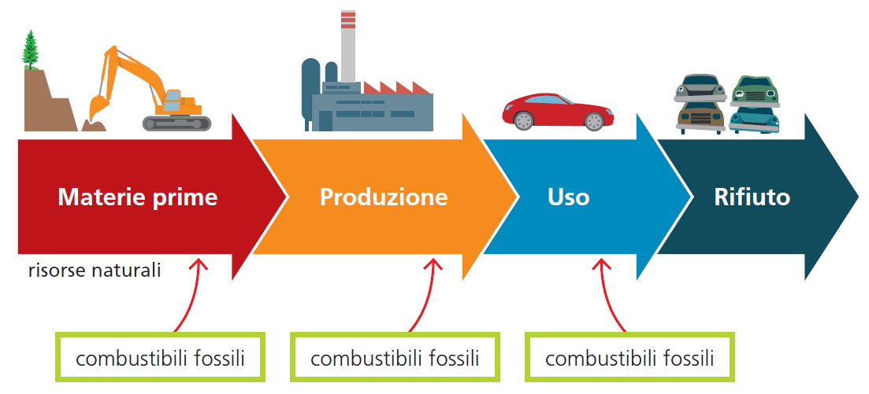
Il passaggio dall'economia lineare all'economia circolare
L’economia lineare si basa sul falso presupposto che le risorse della Terra siano infinite, così come lo spazio in cui collocare i rifiuti.

Slide 19
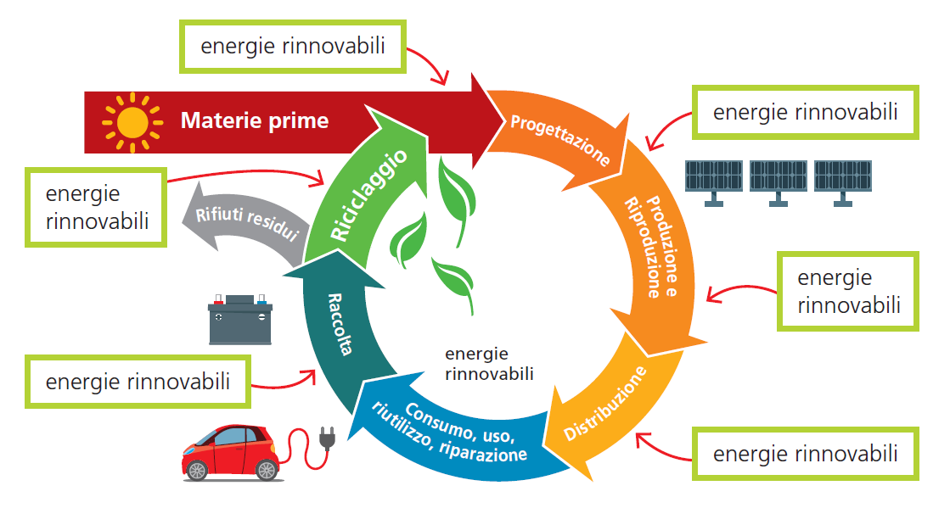
Il passaggio dall'economia lineare all'economia circolare
L’economia circolare si basa sul concetto che le risorse naturali sono limitate, così come lo spazio a disposizione per i rifiuti. Tutta l’energia in circolo deve essere ottenuta da fonti rinnovabili, le risorse devono essere usate in nome del risparmio e dell’efficienza.

Slide 20
Il passaggio dall'economia lineare all'economia circolare
La transizione dall’economia lineare all’economia circolare sarà difficile, ma anche una straordinaria opportunità: coinvolgerà ogni aspetto della vita economica e sociale, e quindi moltissime professionalità.
Attualmente si stima che l’economia mondiale sia circolare al 9%.

Slide 21
Il passaggio dall'economia lineare all'economia circolare
Auto elettrica → sistema chiuso (scambia con l’ambiente solo energia).
Auto a combustibili → sistema aperto (carburanti in entrata che vengono trasformati in sostanze chimiche in uscita).
A fine vita, una batteria al litio si può riciclare per applicazioni di seconda vita, per esempio come accumulatori per impianti eolici o fotovoltaici.
Lo stadio di Amsterdam è alimentato da un impianto fotovoltaico: l’elettricità prodotta viene immagazzinata in batterie «esauste» di auto.

Slide 22
Europa: ricca di benessere, povera di risorse
Risorse energetiche: l’Europa detiene meno dell’1% delle riserve mondiali accertate di petrolio e gas.
Risorse minerarie: 27 materiali critici per la nostra economia, tutti provenienti da Paesi extraeuropei. L’Europa importa dalla Cina più del 50% delle proprie forniture.

Slide 23
Europa: ricca di benessere, povera di risorse
Piano di Azione per l’Economia Circolare (2015):
progettazione circolare dei prodotti;
adeguamento dei processi industriali;
responsabilizzazione dei consumatori;
protezione dei consumatori dalle dichiarazioni ambientali false e dalle pratiche di obsolescenza prematura;
trasformazione dei rifiuti in risorse e la tracciabilità;
riciclo della plastica.

